Slide 1
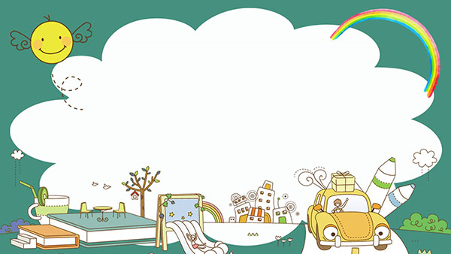

PHÒNG GIÁO DỤC VÀ ĐÀO TẠO QUẬN LONG BIÊN
TRƯỜNG MẦM NON GIANG BIÊN
LĨNH VỰC PHÁT TRIỂN THẨM MỸ
Đề tài: Trang trí cành đào
Giáo viên: Trần Thị Trà My

Slide 2
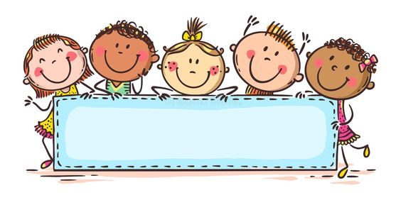

Cô và trẻ hát: “ Múa hát mừng xuân”

Slide 3
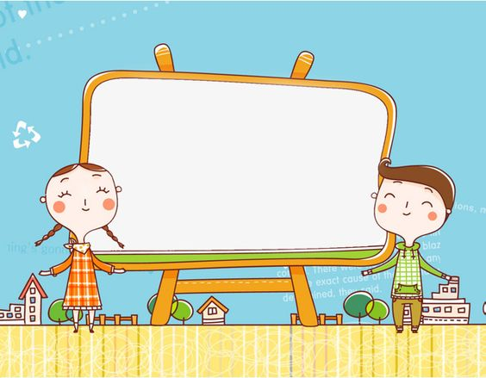
Quan sát tranh và đàm thoại

Slide 4
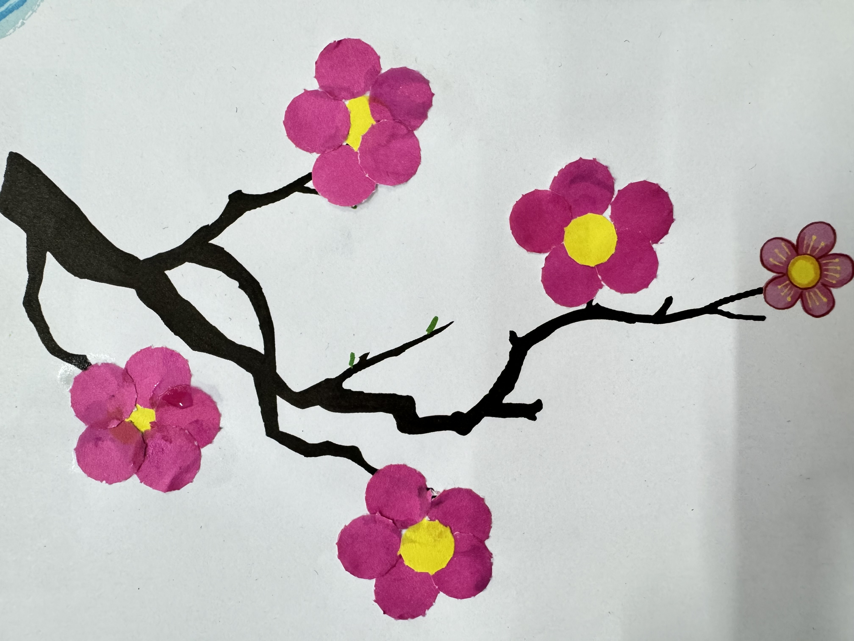

Slide 5
Cô làm mẫu

Slide 6
Trẻ thực hiện

Slide 7
Nhận xét

Slide 8


